Slide 1

나만의 작은 세그웨이
중간발표
2023. 5. 30
인하대학교 정보통신공학부
박승재 (12191765)

Slide 2
시스템 구성
블록 다이어그램
자이로
가속도 센서
MCU
모터
드라이버
바퀴
USB 전원
DC 모터
DC 모터

Slide 3
주요 이슈
자이로 가속도 센서 이용
자이로 센서에서 계속 오차가 누적되어 현재는 자이로 센서를 제외함
PID 제어에서도 I에서 오차가 발생해 PWM 출력이 이상하게 나옴
현재는 오차가 누적될 수 있는 부분을 전부 제거한 상태
추후에, 정확도를 위해 자이로 센서 값을 이용하도록 수정할 것
DC 모터 출력 이슈
로봇이 일정 각도 이상 기울어지면 자세 복원이 안됨
PID 제어를 통해 한번에 너무 많은 각도로 이동하지 않도록 수정할 것

Slide 4
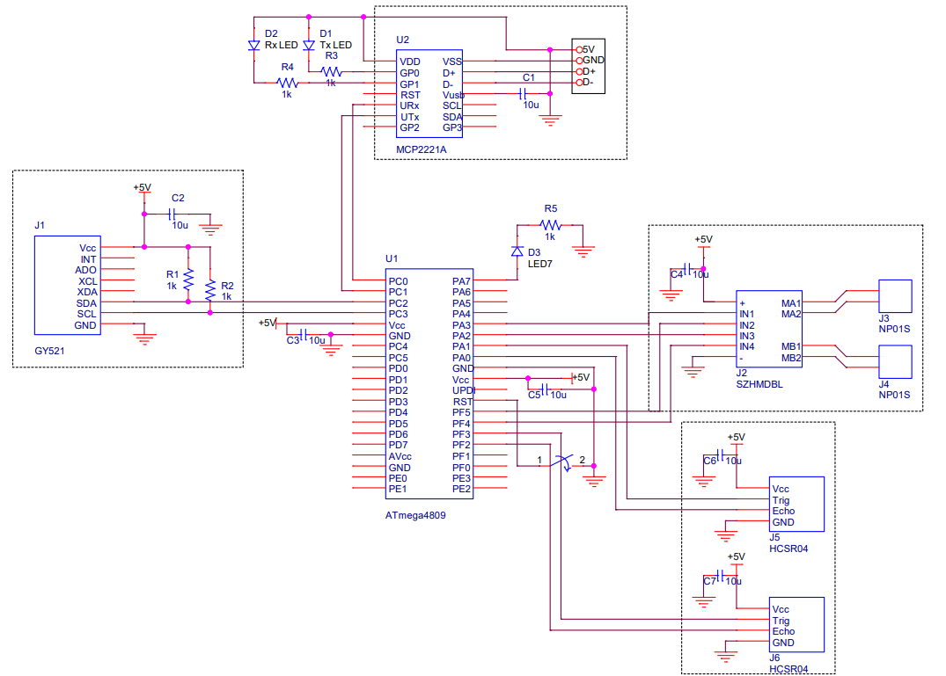
주요 회로

Slide 5
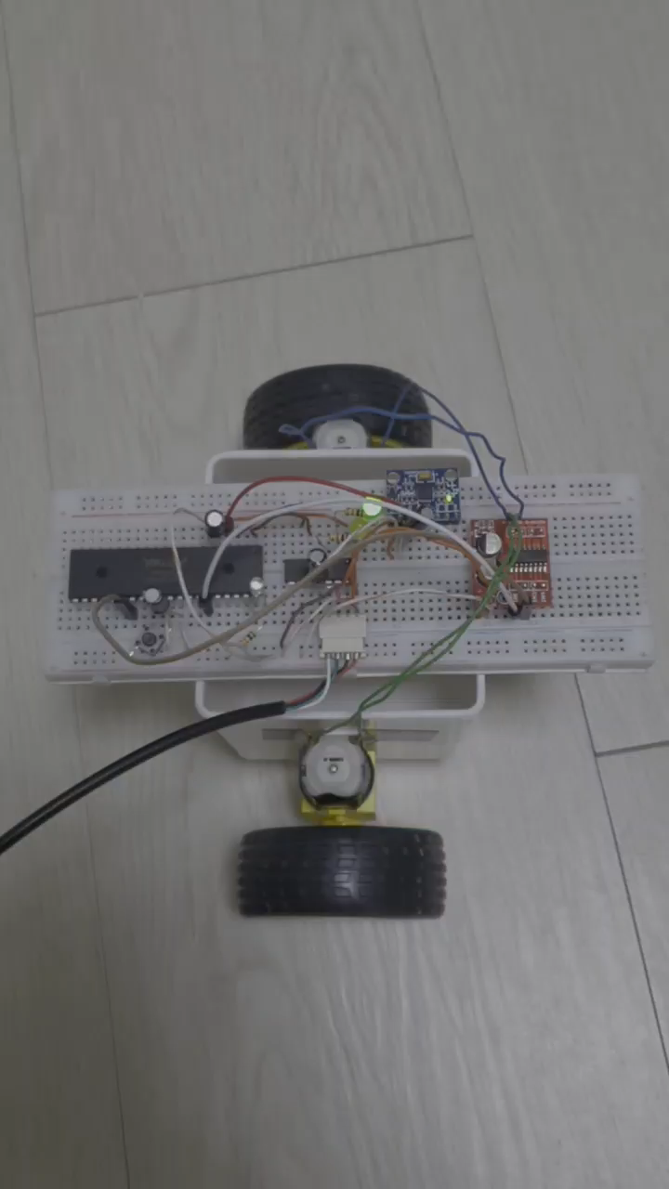
데모 영상

Slide 6
진행 계획
 | 4.24 ~ 30 | 5.1 ~ 7 | 5.8 ~ 14 | 5.15 ~ 21 | 5.22 ~ 28 | 5.29 ~ 6.4
BOM 작성 및 회로도 구현
회로 구현(브레드보드)
회로 구현(만능기판)
S/W 개발
최종 점검

